Slide 2
PROGRAMA NACIONAL DE APOYO DIRECTO A LOS MÁS POBRES - JUNTOS
Contenido
Antecedentes
El Programa Presupuestal
Situación actual

Slide 3
  1. Antecedentes

Slide 4
1.1. Contexto
Al iniciar la década de los dos mil, el Perú registra una etapa de revisión de los programas sociales y la búsqueda de nuevas estrategias de mayor efectividad en la superación de la pobreza y la desnutrición crónica infantil fundamentalmente.
Entre el 2003 y el 2004, se sientan las bases para la creación de un nuevo programa, a la luz de la experiencia internacional y de la necesidad de cambios en los paradigmas de los programas sociales.
Conceptos como el de la libertad y la corresponsabilidad, fueron fundamentales.

Slide 5
1.2. Normas de creación
Referencia normativa | Alcance
Decretos Supremos Nº 032 Y 062-2005-PCM (Abril y Agosto 2005). | Crea “JUNTOS” en el marco de la superación de la pobreza, con la finalidad de facilitar a las familias más pobres, su acceso a la salud y nutrición materno infantil, asi como a la escolaridad sin deserción.
Decreto Supremo N° 012-2012-MIDIS | JUNTOS se adscribe al MIDIS y amplía la población objetivo hasta 19 años,
Decreto Supremo. N° 009-2012-MIDIS | La focalización de JUNTOS alcanza a distritos con 40% a más de pobreza.
Pobladores de Chuschi,
primer distrito usuario
de JUNTOS (Septiembre 2005)

Slide 6
1.3. Evolución: etapas
Expansión según mapa de pobreza.
Directivas internas de planeamiento y gerencia.
Rediseño: Manual de Operaciones y directivas
Marco lógico.
Línea de base.
Gestión por procesos.
Reforma de Programas Soc.
Énfasis en la VCC.
Servicios de retiro de incentivos monetarios.
Apoyo familiar.
Egreso sostenible.
CREACIÓN DEL PROGRAMA JUNTOS
2005-2007
2008-2011
2012-2015
Implantación de la metodología del presupuesto para resultados (PPR).
Programa estratégico (2008).
Programa Presupuestal (2011).

Slide 7
  2. El Programa Presupuestal

Slide 8
2.1. El problema principal
PROBLEMA
Limitado acceso de hogares en situación de pobreza, con gestantes, niños, adolescentes y jóvenes hasta los 19 años de edad, principalmente de zonas rurales, a los servicios de salud- nutrición y educación.
PRINCIPALES BARRERAS PARA EL ACCESO A DERECHOS
.
Económicas
Geográficas
Socioculturales

Slide 9
2.2. Análisis de Alternativa
Alternativa 1:
Disminución de las restricciones económicas en el hogar: se mejoran los ingresos económicos y la vinculación de los hogares con oportunidades económicas.
Alternativa 2:
Disminución de barreras socioculturales: Mayor y adecuada información y comunicación sobre la oferta de servicios de salud y educación que faciliten su acceso.

Slide 10
2.3. Población Potencial y Población Objetivo
Población Potencial (P.P.)
Población Objetivo (P.O.)
Hogares con una gestante, niños, niñas, adolescentes y jóvenes hasta 19 años de edad en situación de pobreza, a nivel nacional.
Hogares con una gestante, niños, niñas, adolescentes y jóvenes hasta los 19 años de edad en situación de pobreza, prioritariamente de las zonas rurales, que cumplen los criterios de focalización (distritos igual o mayor al 40%).
Año 2015: 2 061 090
Año 2015: 1 189 761

Slide 11
2.4. Matriz Lógica
Objetivos | Indicadores | Medio de Verificación
Resultado Final: Contribuir a que Grupos vulnerables cuenten con protección social garantizada (articulado a Plan Perú 2021 - CEPLAN)
Resultado Específico Gestantes, niños, adolescentes y jóvenes hasta 19 años de hogares en situación de pobreza prioritariamente de las zonas rurales, acceden informados a los servicios de salud-nutrición y educación. | % de mujeres de hogares usuarios Juntos que en último nacimiento en los 5 años antes de la encuesta recibieron 6 o más controles prenatales. | ENDES
 | % de niños menores de 36 meses de hogares usuarios JUNTOS que asisten al menos al 80% de los Controles CRED según normas del Sector Salud. | ENDES
 | % de niños entre 3 y 5 años de hogares usuarios JUNTOS que asisten a servicios de Educación Inicial. | ENAHO
 | % de niños de hogares JUNTOS que cuentan con 6 años de edad y cursan por primera vez el primer grado del nivel primario de Educación Básica Regular, respecto al total de niños de hogares usuarios Juntos que cuentan con 6 años de edad. | ENAHO
 | Tasa de deserción escolar de niños y adolescentes de hogares usuarios JUNTOS que culminaron el nivel primario de educación básica regular el año anterior. | ENAHO
 | 6. Tasa de deserción escolar del nivel secundario de adolescentes de hogares usuarios JUNTOS. | ENAHO

Slide 12
2.4. Matriz Lógica
Producto | Indicadores | Medio de verificación
Hogares con gestantes, niños y niñas, adolescentes y jóvenes hasta 19 años en situación de pobreza prioritariamente de las zonas rurales, reciben incentivos monetarios por cumplir corresponsabilidades con información, comunicación y acompañamiento comunitario. | % de hogares que reciben incentivo monetario por cumplir con sus corresponsabilidades con respecto a la población objetivo. | Registros administrativos de JUNTOS, SISFOH – MIDIS, CPV 2007 proyectado al 2012, ENAHO 2007 – 2012.

Slide 13
2.4. Matriz Lógica
Actividades | Indicadores (Producción física) | Medios de Verificación
1.1 Afiliar Hogares y mantener actualizado el Padrón de Hogares Usuarios del Programa JUNTOS | Número de hogares usuarios afiliados | Registros administrativos de Juntos
1.2 Verificar el Cumplimiento de Corresponsabilidades. | Número de hogares a los que se les ha verificado el cumplimiento de corresponsabilidades | Registros administrativos de Educación y Salud y SITC - Juntos
1.3 Abono a hogares usuarios del Programa JUNTOS que cumplen sus corresponsabilidades en Salud y Educación. | Número de hogares JUNTOS abonados que cumplen corresponsabilidades. | Registros administrativos de JUNTOS
1.4 Abono de incentivos monetarios condicionados a hogares JUNTOS con estudiantes. | Número de hogares JUNTOS con estudiantes que aprueban el año escolar que reciben el incentivo monetario adicional. | Registros administrativos de JUNTOS
1.5 Acompañar a los hogares afiliados sensibilizando, fortaleciendo sus capacidades y articulándolos a los servicios y las oportunidades económicas. | N° de hogares informados o sensibilizados en el acceso al ejercicio de sus derechos en los temas priorizados | Registros administrativos de JUNTOS

Slide 14
2.5. Programa Presupuestal
CATEGORÍA
PRODUCTO
ACTIVIDAD
Acciones Comunes
Gestión del Programa
Hogares con gestantes, niños, adolescentes y jóvenes hasta 19 años en situación de pobreza prioritariamente de zonas rurales, reciben incentivos monetarios por cumplir corresponsabilidades con orientación y acompañamiento
Incorporación de hogares y mantenimiento del padrón de hogares usuarios en situación de pobreza
Programa Presupuestal
Verificación del cumplimiento de corresponsabilidades
Entrega de IMC a hogares usuarios en situación de pobreza
Entrega de IMC a estudiantes de hogares usuarios
Acompañamiento de hogares afiliados para informarlos en el cumplimientos de sus corresponsabilidades

Slide 15
2.6. Articulación Plan – Presupuesto - PAC
*/
Indicadores
Sistema de Planificación Estratégica
Logro/Misión Juntos
POI
Ejecución
Evaluación
Reprogramación
PCA
CCP
Comp.
Devengado
Girado
PIA
Sistema Nacional de Presupuesto Publico
*/
PPTO
Resultados
PIM
Sistema Nacional de Contrataciones
*/
PAC
Ejecución
Modificaciones
Población
Cuadro de Necesidades
*/ : Monitoreo Mensual

Slide 16
  3. Situación actual

Slide 17
3.1. Alineamiento estratégico de objetivos

Slide 18
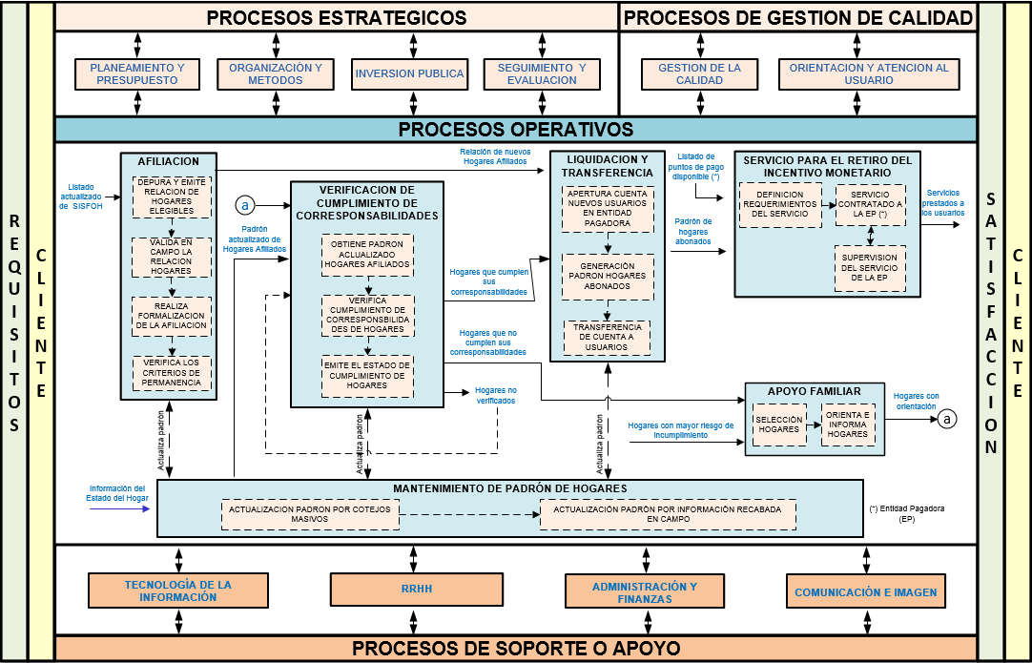
3.2. Gestión por procesos
Mapa de procesos:

Slide 19
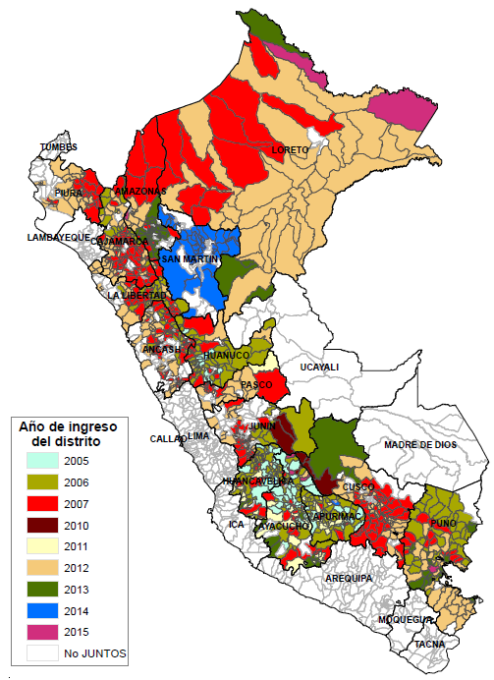
3.3. Cobertura
Evolución
2005
4 departamentos
70 distritos
22 550 hogares
14 departamentos
700 distritos
492 871 hogares afiliados
21 766 IIEE y 3 001 EESS
15 departamentos
1 144 distritos
833 836 hogares afiliados
55 710 IIEE y 5 610 EESS
2011
2014
2015 – II BIM.
15 departamentos
1 156 distritos
829 900 hogares afiliados
54 403 IIEE y 5 546 EESS

Slide 20
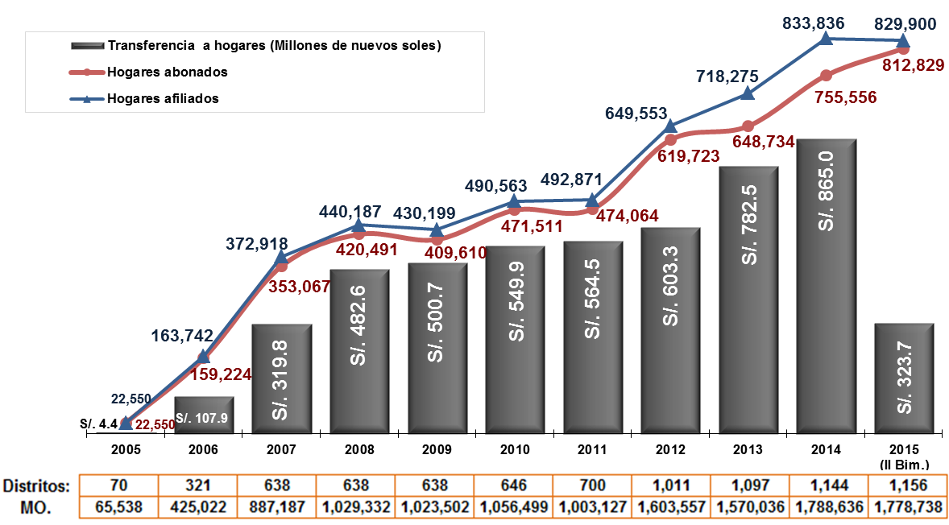
3.4. Avance
Evolución de usuarios y presupuesto, 2005 - 2015

Slide 21
Gracias!

